Slide 1
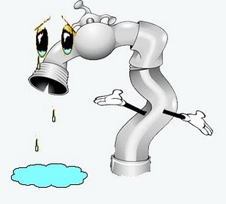
Escasez del agua dulce a nivel mundial
Por Tania Torres R.
Español II

Slide 2
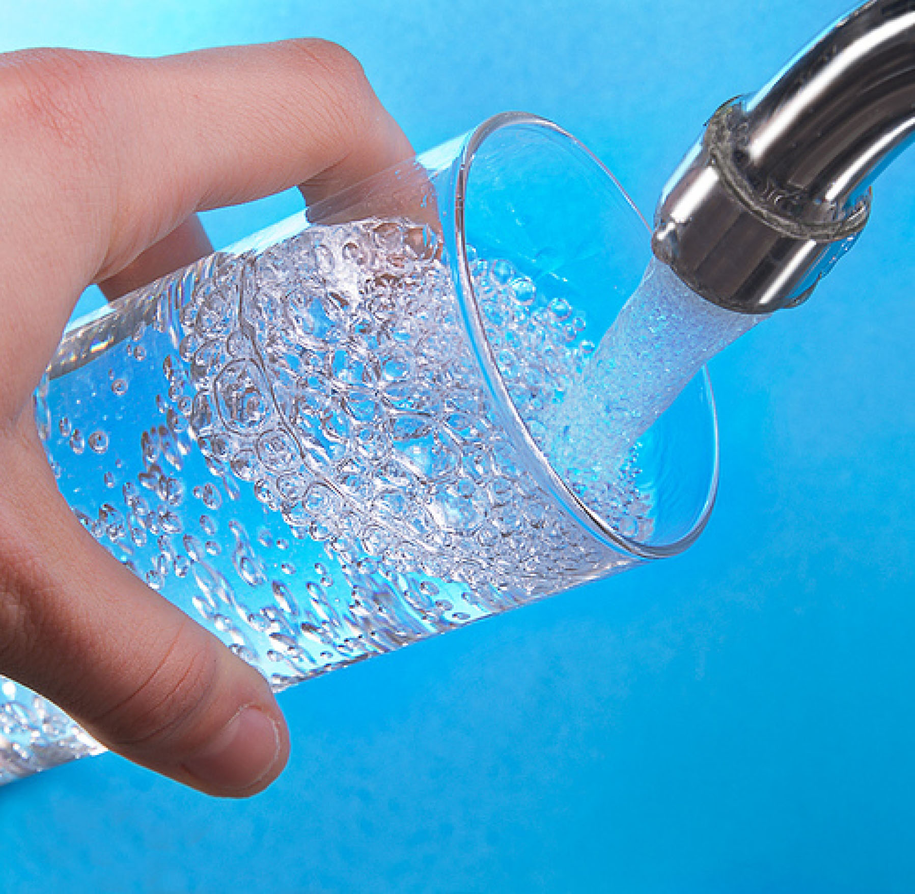
Tabla de contenidos
1.- El agua como un recurso vital
2.- Causas de la escasez de agua dulce.
3.- ¿Cómo lo enfrentaremos el problema?

Slide 3
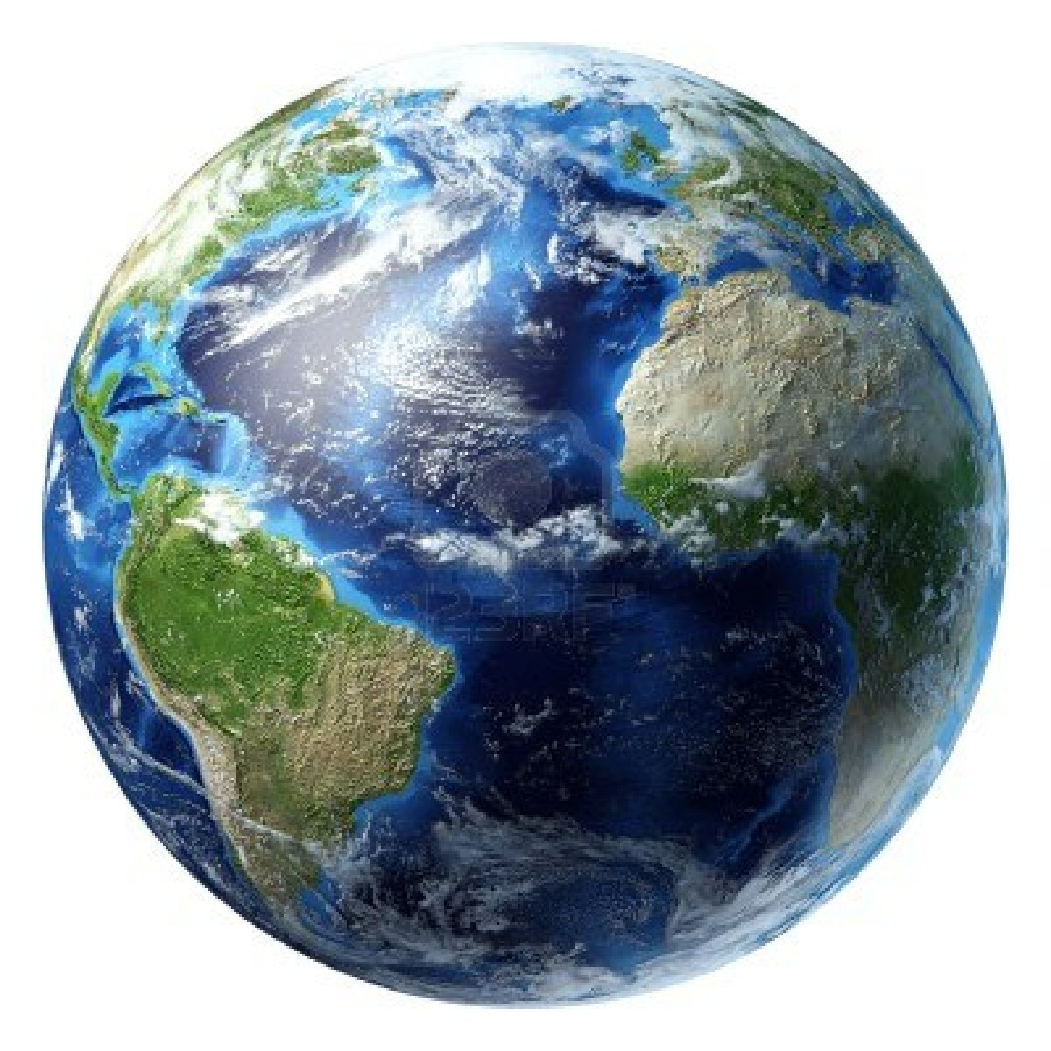
El agua en la tierra

Slide 4
Recurso vital

Slide 5
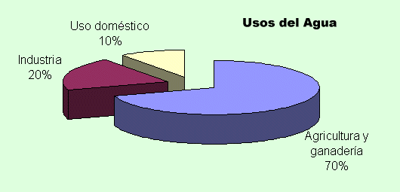
Usos

Slide 6
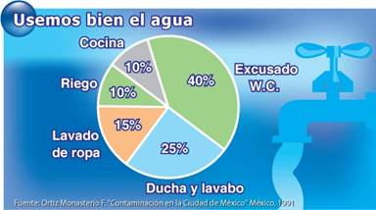
Uso doméstico

Slide 7
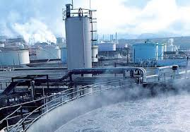
Uso en industrias

Slide 8
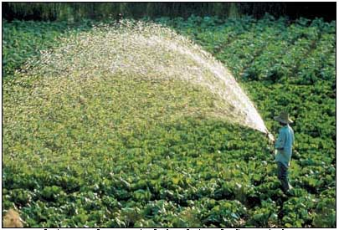
Uso en agricultura

Slide 9
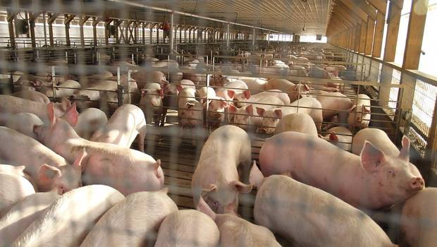
Uso en ganadería

Slide 10
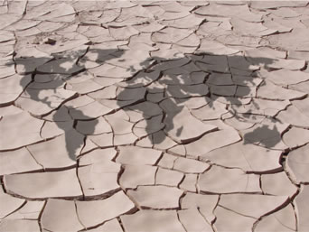
Causas de la escasez

Slide 11
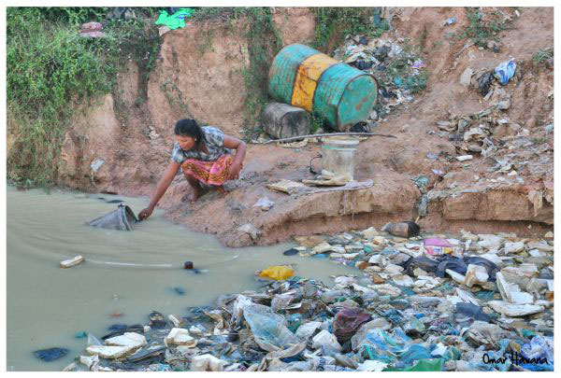
Contaminación

Slide 12
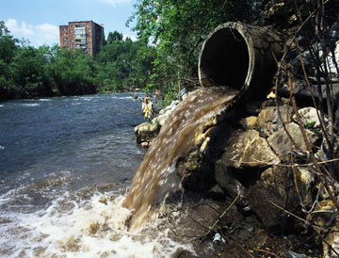

Slide 13
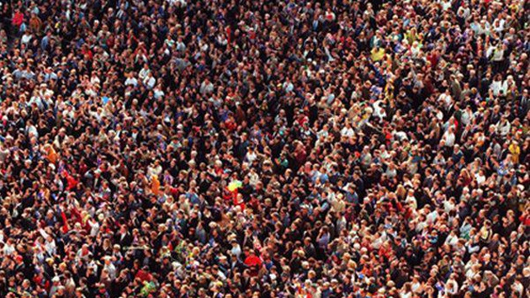
Crecimiento de la población

Slide 14
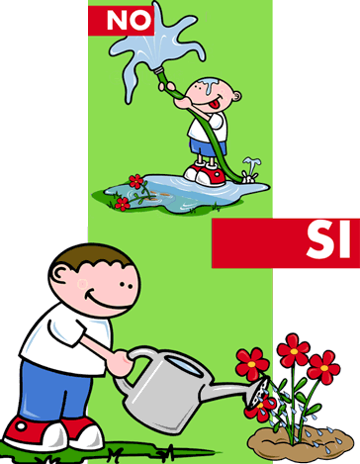
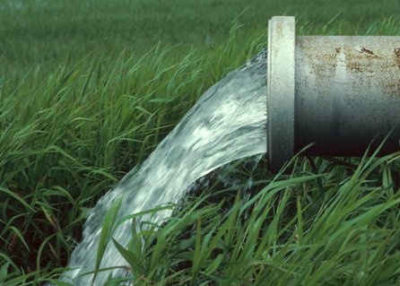
¿Cómo lo enfrentamos?

Slide 15
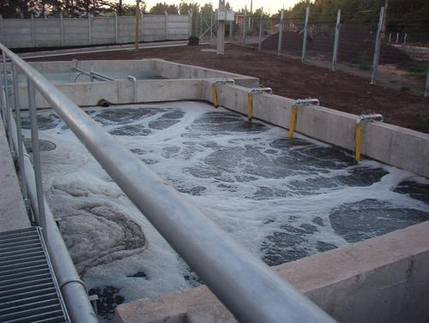
Alternativas
Tratamiento de aguas residuales

Slide 16
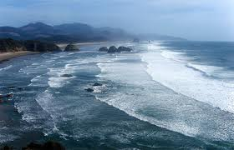
Desalinización de agua de mar

Slide 17
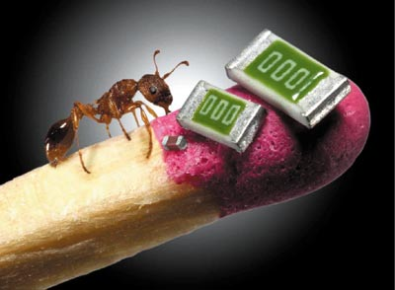
NANOTECNOLOGÍA

Slide 18
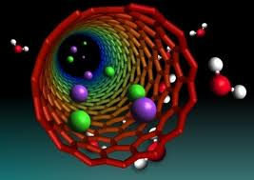

Slide 19
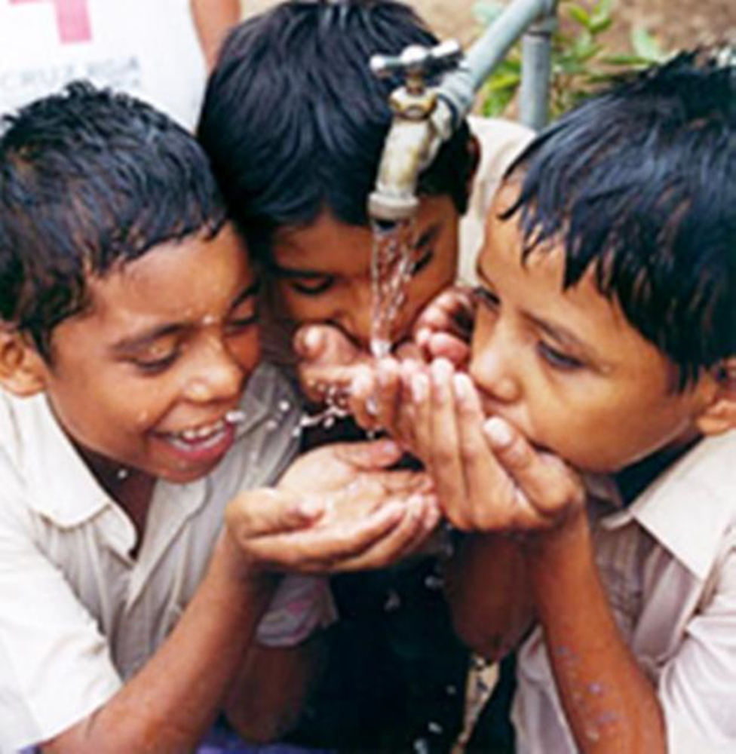

Slide 20
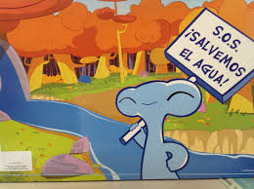
Gracias por su atención

